Slide 1
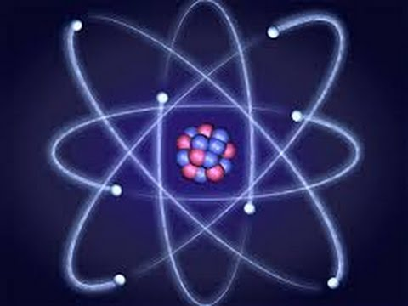
Современные представления о строении атома.

Slide 2
Химия – наука о веществах, их свойствах и превращениях.
По признакам
Неорганическая
химия
Органическая
химия

Slide 3
Вещество – это форма существования материальных объектов, способная проявлять определенный набор химических свойств.
Вещества
по составу (набору атомов)
Простые :
Металлы
Неметаллы
Сложные:
Оксиды
Соли
Кислоты
Основания
Органические вещества

Slide 4
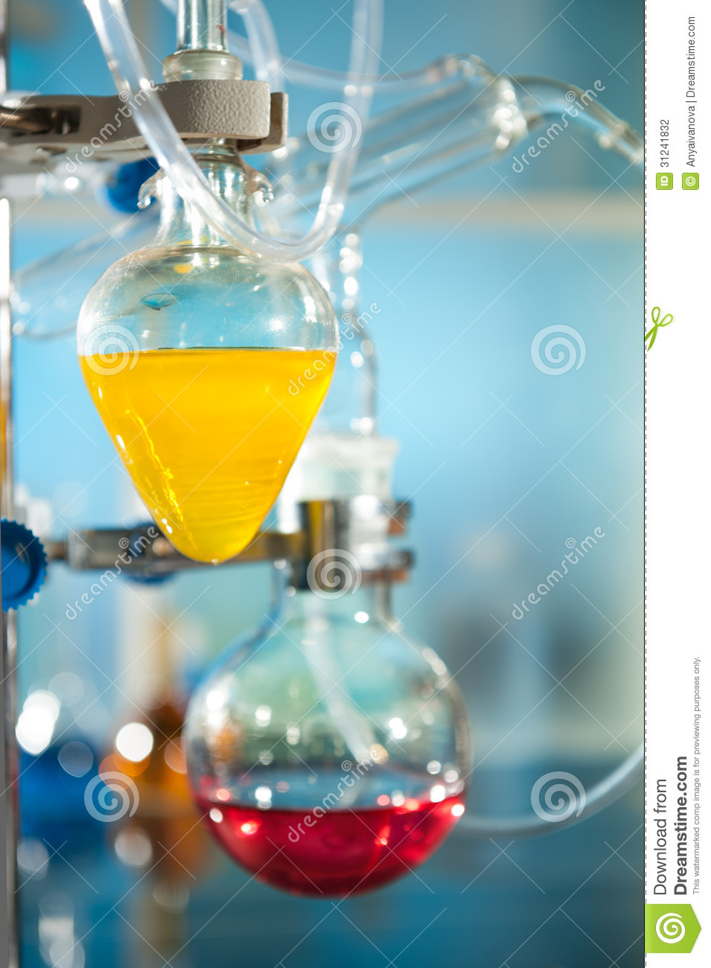
Химические реакции – это процессы превращения одних веществ в другие.
Химические свойства веществ не зависят от агрегатного состояния.

Slide 5
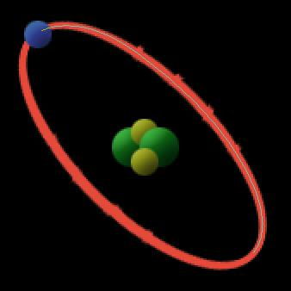
Состав вещества.
Атом – наименьшая химическая частица вещества.
При разрушении атом распадается на более мелкие физические частицы:
ē – электрон;
р - протон;
n ° - нейтрон;
число этих частиц у разных
атомов различное.
+

Slide 6
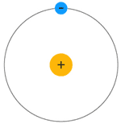
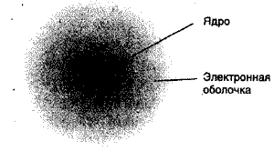
Схема строения атома (по Бору- Резерфорду)
Любой атом – электронейтральная частица.
Ядро (заряжено положительно) включает некоторое количество протонов и нейтронов.
Электронная оболочка (заряжена отрицательно) включает в себя некоторое число электронов , обязательно равное числу
протонов в ядре.
Атом водорода

Slide 7
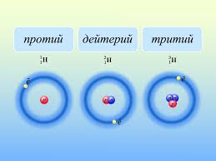
Определённый вид атомов называется химическим элементом.
Каждый химический элемент имеет свое название и свой символ.
Все атомы одного элемента имеют равное число протонов в ядре и электронов в оболочке.
Атому одного элемента могут различаться числом нейтронов в ядре – изотопы.
Элемент водород имеет 3 изотопа:
водород – 1( протий ¹Н);
водород – 2 ( дейтерий ²Н, или D);
водород – 3 ( тритий ³Н, или Т).
Химический элемент.
³Н верхний индекс - массовое число
(сумма протонов и нейтронов в ядре).

Slide 8
Электронная оболочка атома.
Электронная оболочка любого атома делится на энергетические уровни.
Энергетические уровни делятся на подуровни.
Подуровни состоят из атомных орбиталей.
Атомные орбитали энергетические подуровни
(1s ,2s, 2p, 3s, 3p, 3d…) (s,p,d,f)
Энергетические уровни (1,2,3-й и т.д.)

Slide 9
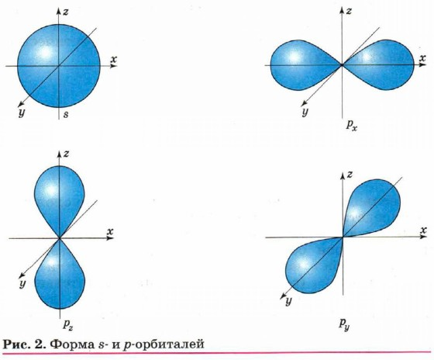
Формы атомных орбиталей.
Формы s–орбитали и трёх p–орбиталей представлены на схеме;
d,f-орбитали имеют сложные объёмные конфигурации.

Slide 10
Заполнение атомных орбиталей электронами происходит в соответствии с тремя условиями:
Принцип минимума энергии: ē заполняют орбитали, начиная с подуровня с меньшей энергией.
Правило запрета (принцип Паули): в каждой орбитали может разместиться не более двух ē .
Пустая орбиталь Орбиталь с Орбиталь с
неспаренными ē электронной парой

Slide 11
Принцип максимальной мультиплетности (правило Хунда):в пределах подуровня электроны сначала заполняют все орбитали наполовину, а затем – полностью.
Каждый ē имеет свою собственную характеристику – спин (условно изображается стрелкой ). Спины ē складываются в вектора, сумма спинов данного числа ē на подуровне должна быть максимальной (мультиплетность)

Slide 12
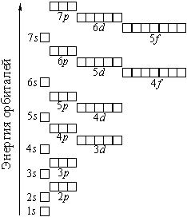
Энергетическая диаграмма.
Наглядно последовательность заполнения орбиталей электронами выражается энергетической диаграммой.

Slide 13
Электронные формулы (конфигурации).
Электронные формулы могут быть
полными краткими :
( содержат в скобках символ соответствующего
благородного газа + накопления этого элемента)
1 Н = 1s¹
2 He = 1s²
3 Li = 1s² 2s¹ = [ 2He ]2s¹
8 O = 1s² 2s² 2p = [ 2He ] 2s² 2p
Валентные
электроны
4
4
Электроны, вынесенные за скобки, называются валентными (принимают участие в образовании химических связей).

Slide 14
Для свободных атомов подгрупп II – IV групп Периодической системы обычное состояние валентных электронов называется основным. Для этих же атомов возможно возбуждённое состояние:
Атом
Состояние
основное
возбуждённое
Mg
s p
Al
s p
Si
s p

Slide 15
Атомы типичных металлов легко отдают свои валентные электроны (полностью или частично) и становятся простыми катионами :
К (4s¹) K (4s°)
Атомы типичных неметаллов легко принимают дополнительные электроны на валентные подуровни (до 8 внешних ē и становятся простыми анионами:
N (2s² 2p³) N³¯ (2s²2p³+³)
+

Slide 16
Проверь себя!
Задание № 1.Составьте полные электронные формулы:
а) для катионов Li+; Mg²+; Al³+;б) для анионов N ³¯; Cl ¯; S ²¯.
Задание № 2. Установите, возможно ли (да, нет) с точки зрения строения атомов образование ионов: а) О³¯; б) О²¯.
Задание № 3 тест (5 – 7 мин.)
Четырехэлементарное вещество:
а) нитрат аммония; б) гидроортофосфат магния; в) фруктоза;
г) хлорбензол.
Название элемента с электронной формулой атома [Ar]3d²4s² - это а) селен; б) алюминий; в) цинк; г) титан.
Укажите общее число электронов в частицах а) Ве²+, Cl¯ ; б) Na+, S²¯; в) Н+, Р³¯
Notes:
<номер>

Slide 17
Ответы
тест (задание № 3):
б)
г)
а) 20; б) 28; в) 18

